Slide 1
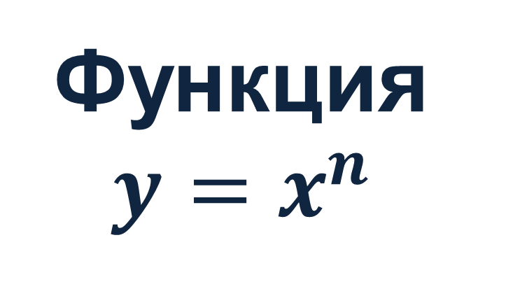
Функция
$$y=x^{n}$$

Slide 2
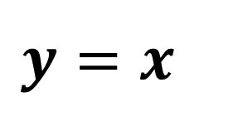
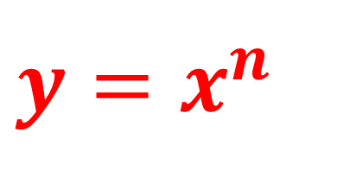
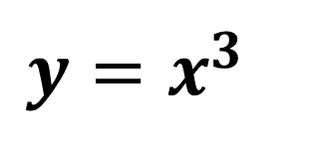
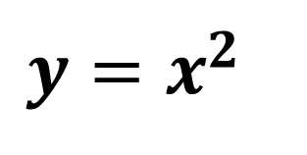
Степенная функция
с натуральным показателем
$$y=x^{n}$$
$n$ — натуральное число
$$1, 2, 3, …$$
$$y=x$$
$$y=x^{2}$$
$$y=x^{3}$$

Slide 3
Степенная функция
с чётным показателем
с нечётным показателем
Областью определения
степенной функции с натуральным показателем
является множество всех действительных чисел.
$$y=x^{7}$$
$$y=x^{4}$$
$$y=x^{5}$$
$$y=x^{16}$$
$$y=x^{13}$$
$$y=x^{100}$$

Slide 4
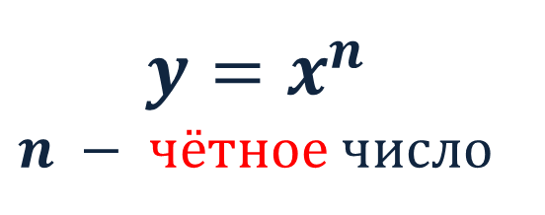
$$y=x^{n}$$
$$n − чётное число$$
$$y$$
Если $x=0$, то $y=0$.
Если $x≠0$, то $y>0$.
Противоположным значениям аргумента соответствуют равные значения функции.
$y↗при x∈\left[0;+∞)\right.$,
$y↘при x∈\left(−∞;0\right]$.
5. $E\left(y\right)=\left[0;+∞)\right..$
$$y\left(a\right)=y\left(−a\right)$$
$$1$$
$$−1$$
$$1$$
$$x$$
$$−a$$
$$0$$
$$a$$

Slide 5
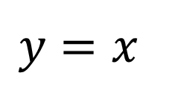
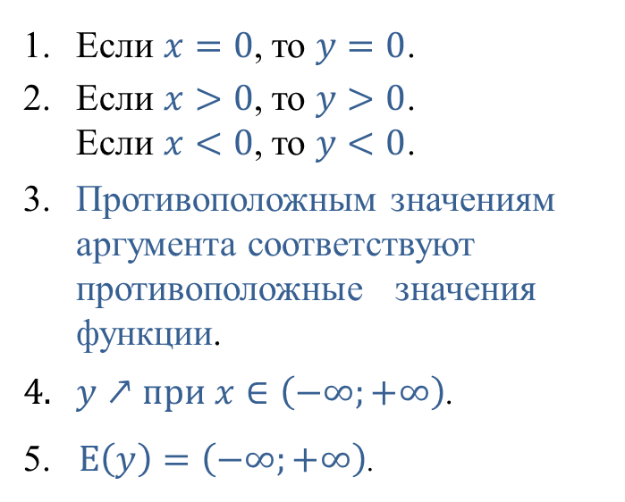
$$y=x^{n}$$
$$n −нечётное число (n>1)$$
Если $x=0$, то $y=0$.
Если $x>0$, то $y>0$.
Если $x<0$, то $y<0$.
Противоположным значениям аргумента соответствуют противоположные значения функции.
$y↗при x∈\left(−∞;+∞\right)$.
5. $E\left(y\right)=\left(−∞;+∞\right)$.
$$y$$
$$y=x$$
$$y(a)$$
$$1$$
$$−a$$
$$0$$
$$x$$
$$−1$$
$$1$$
$$a$$
$$−1$$
$$y(−a)$$

Slide 6
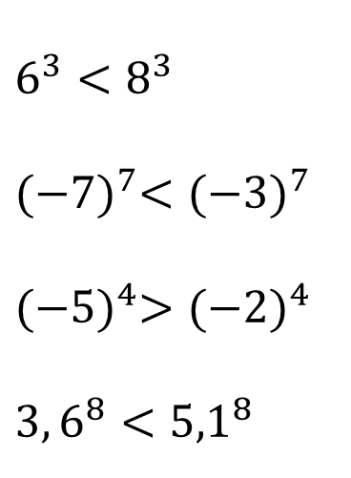
Сравнить
значения выражений:
$$y$$
$$6^{3}<8^{3}$$
$${(−7)}^{7}<{(−3)}^{7}$$
$${(−5)}^{4}>{(−2)}^{4}$$
$$3,6^{8}<{5,1}^{8}$$
$$0$$
$$x$$

Slide 7
Принадлежат ли точки $A\left(2;16\right), B\left(3;9\right) и C\left(−1;1\right)$
графику функции $y=x^{4}$?
$A\left(2;16\right):$ если$x=2,$то$y=2^{4}=16$
$⇒A\left(2;16\right)$ принадлежит графику функции $y=x^{4}$.
$B\left(3;9\right):$ если$x=3,$то$y=3^{4}=81$
$⇒B\left(3;9\right)$ не принадлежит графику функции $y=x^{4}$.
$C\left(−1;1\right):$ если$x=−1,$то$y={(−1)}^{4}=1$
$⇒C\left(−1;1\right)$ принадлежит графику функции $y=x^{4}$.

Slide 8
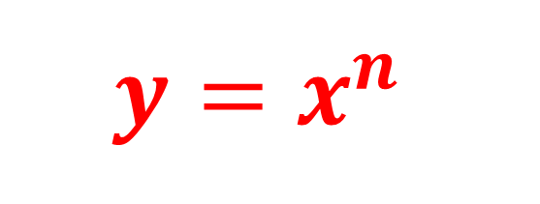
$$y=x^{n}$$
$n −$ чётное
$n −$нечётное
$$y$$
$$y$$
$$1$$
$$−1$$
$$0$$
$$1$$
$$x$$
$$1$$
$$−1$$
$$−1$$
$$1$$
$$x$$
$$0$$

